Slide 1
HPV 16 -18 Por país –Alta calidad

Slide 2
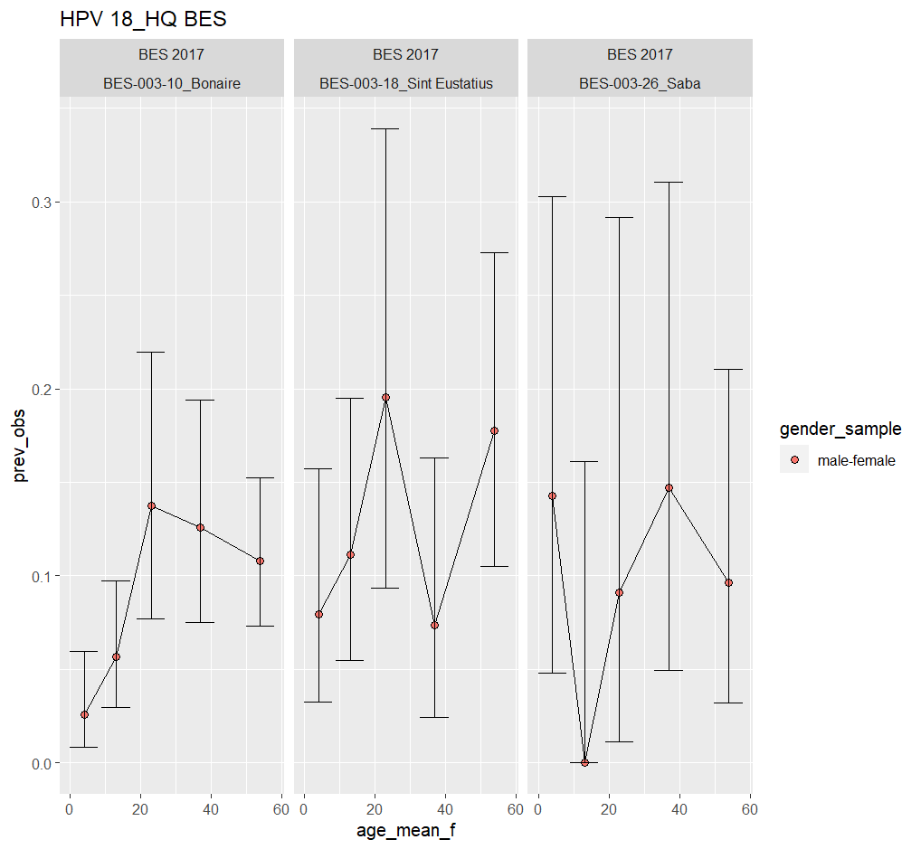
Notes:
La tendencia de la prevalencia para el serotipo 18 en las islas de países Bajo es mayor en Saint Eutatis aunque la muestra poblacional es pequeña, puede existir un sesgo en los extremos de las edades

Slide 3
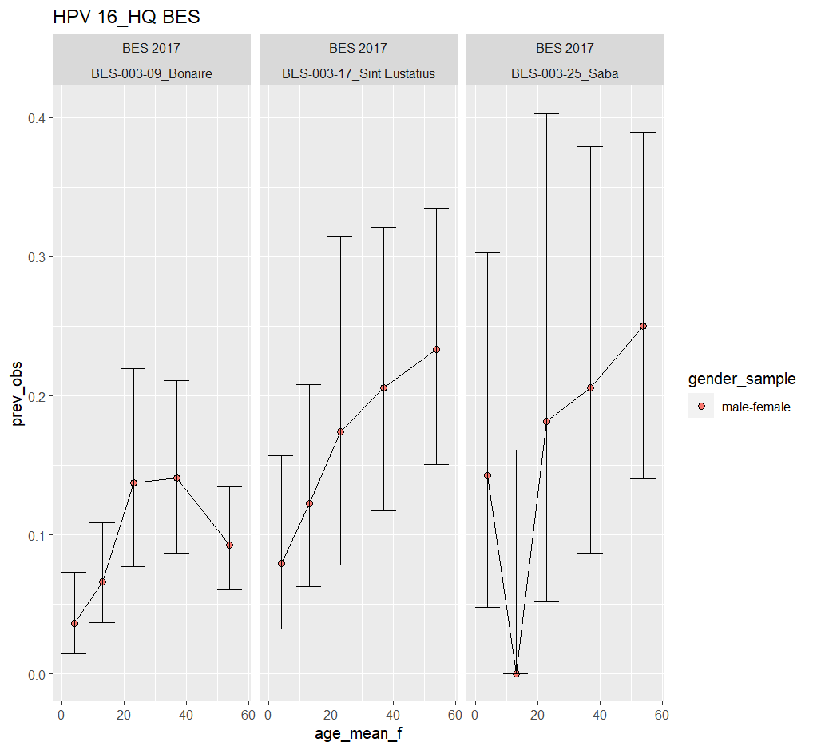
Notes:
Para el Genotipo 16 esta más marcada el aumenro de la seroprevalencia con respecto a la edad

Slide 4
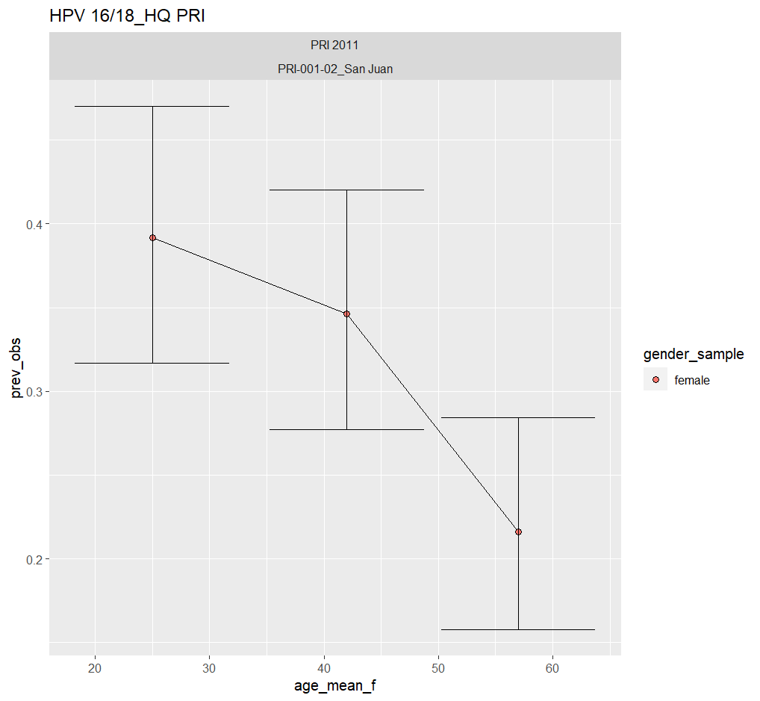
Notes:
En puero rico la seroprevalencia mayo esta entre los 20-30 y va disminuyendo con el tiempo

Slide 5
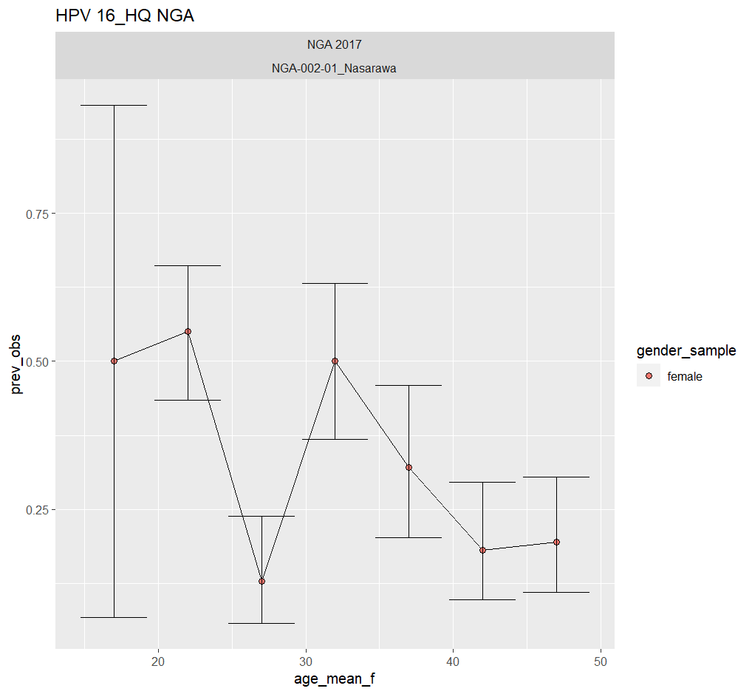
Notes:
Tendencia a picosde seroprevalencia después de los 30 años

Slide 6
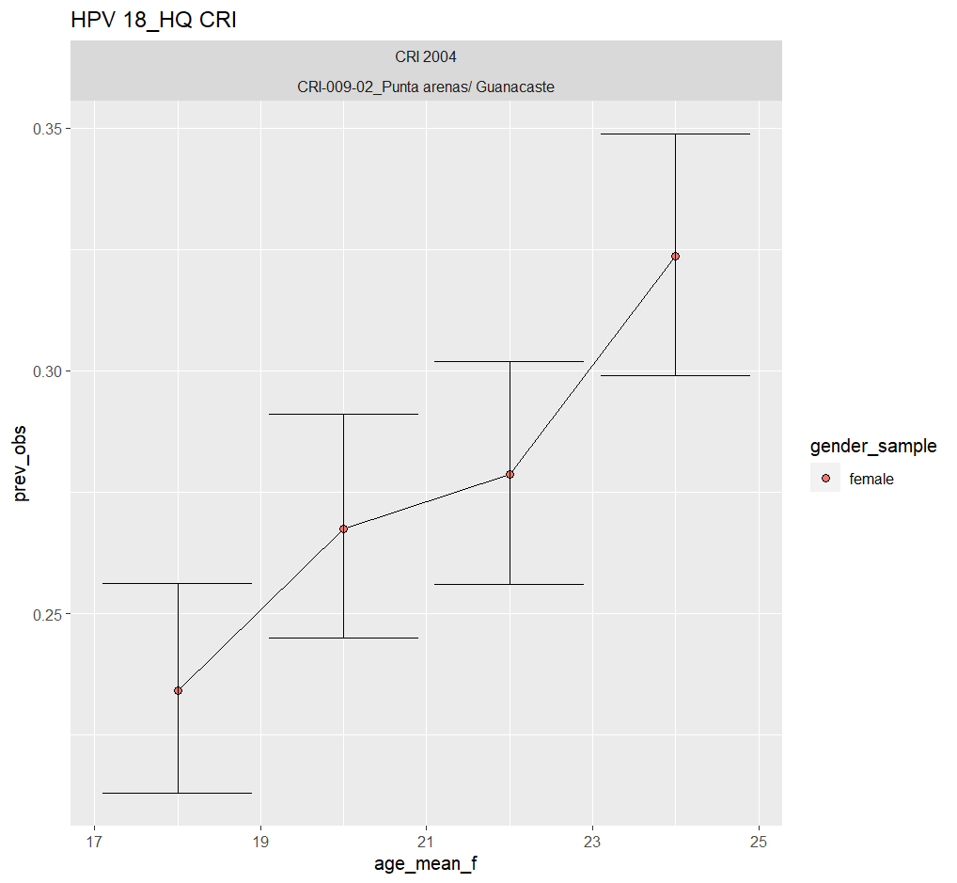
Notes:
Tendencias en Latinoamérica aumenta con la edad

Slide 7
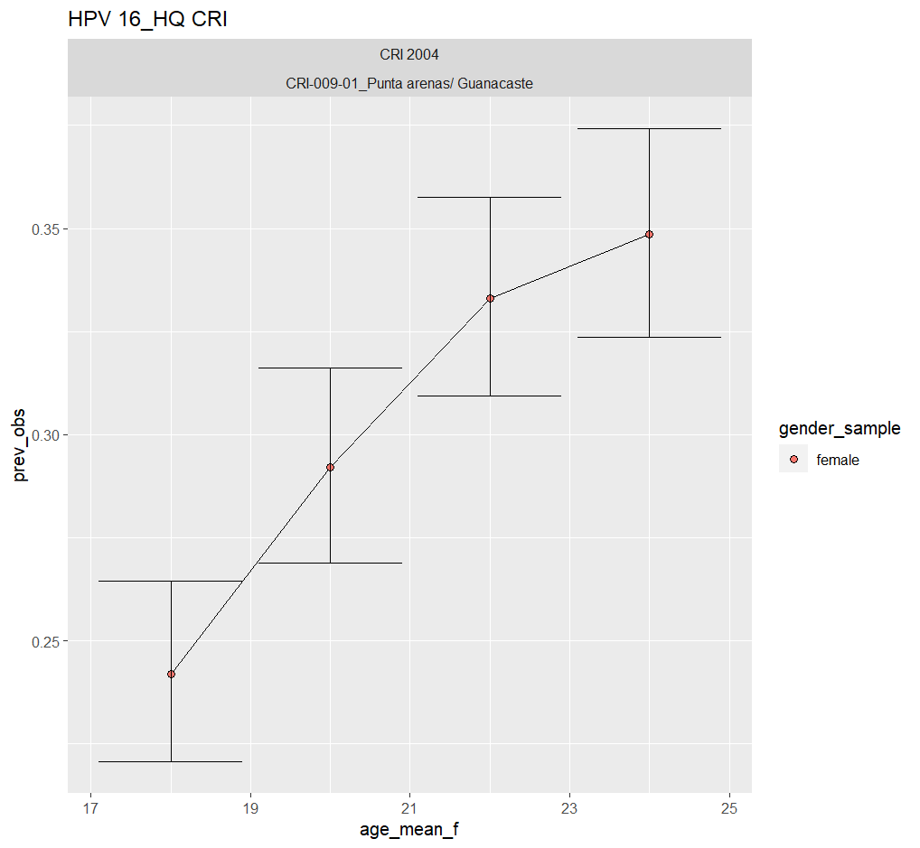

Slide 8
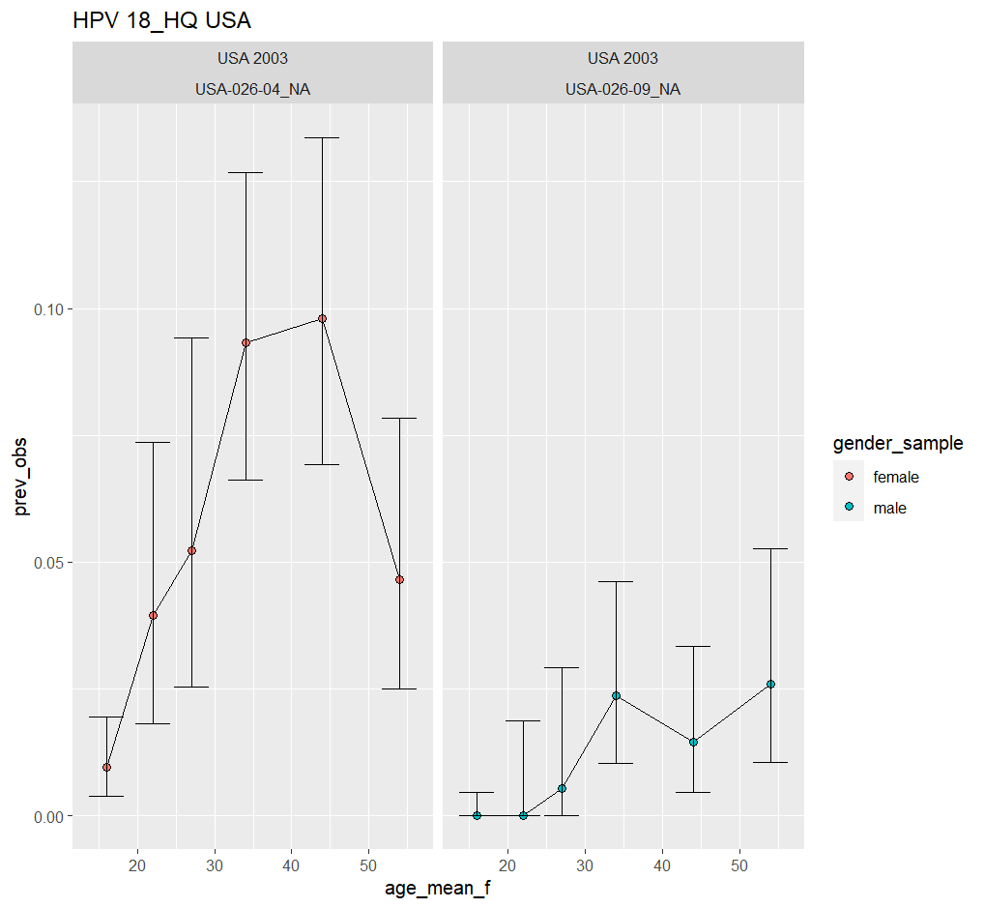
Notes:
Prevalencia en mujeres siempre es mayor

Slide 9
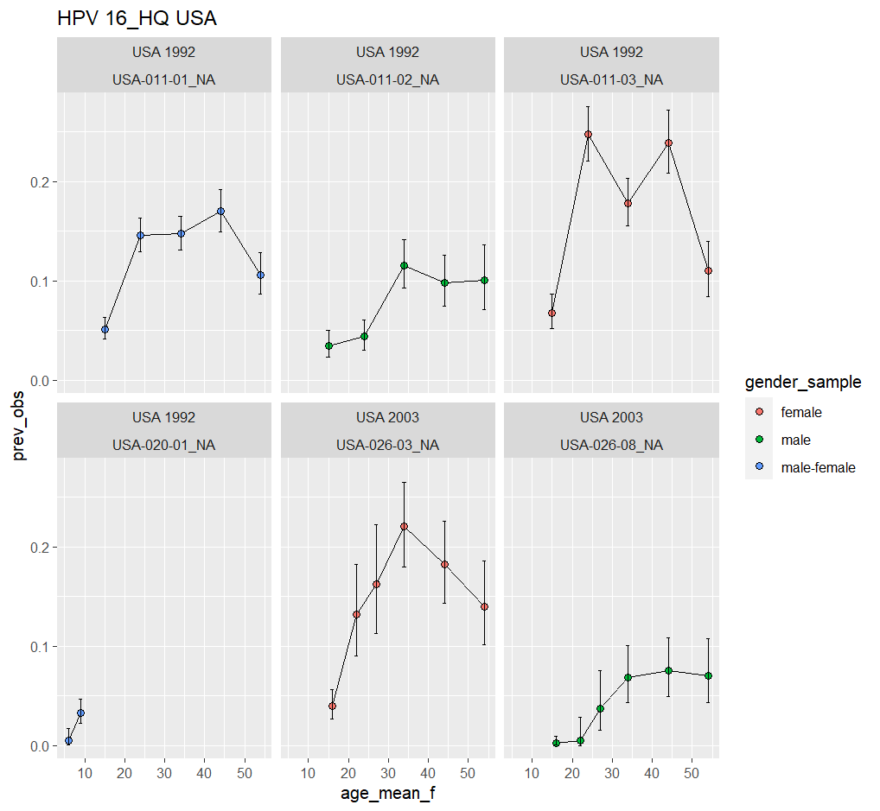

Slide 10
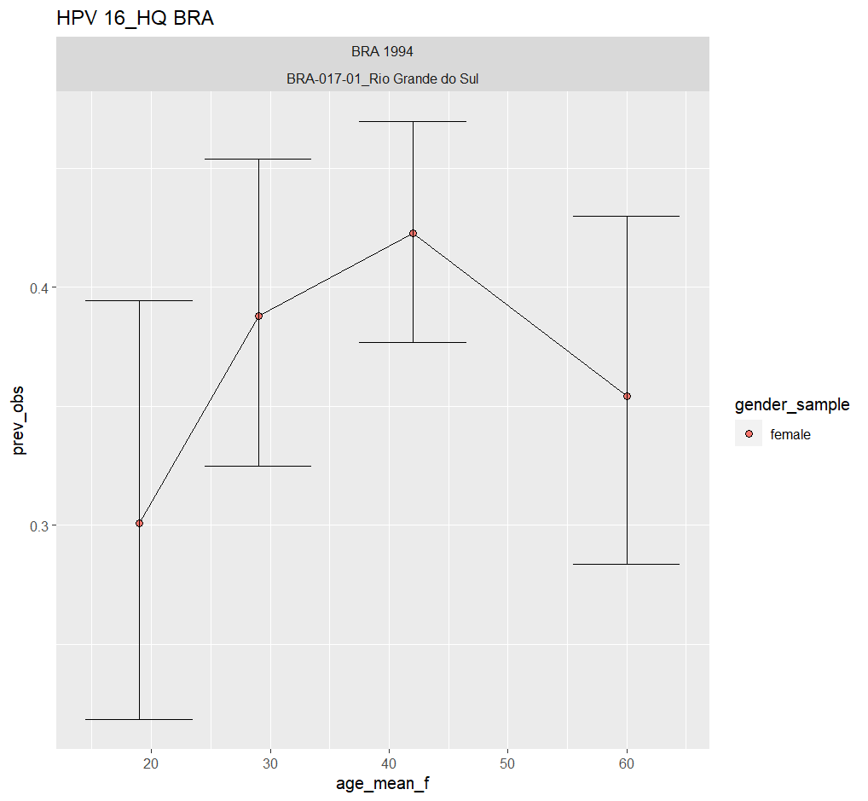

Slide 11
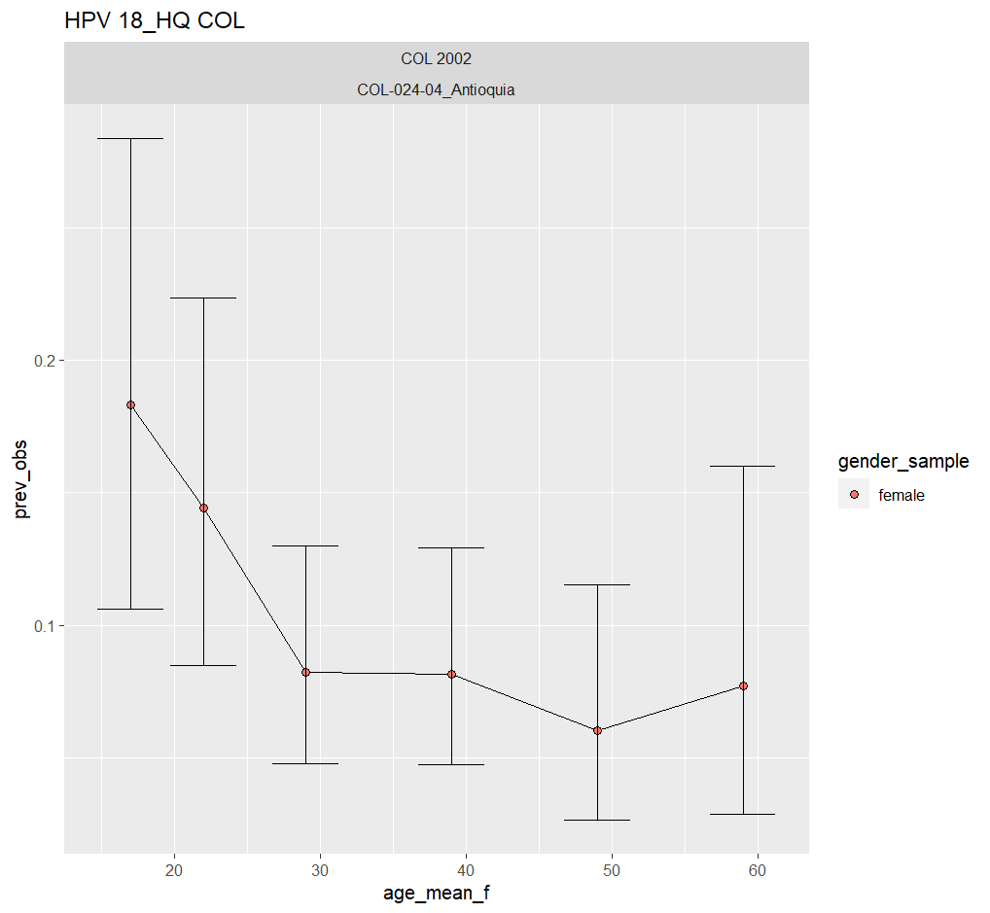

Slide 12
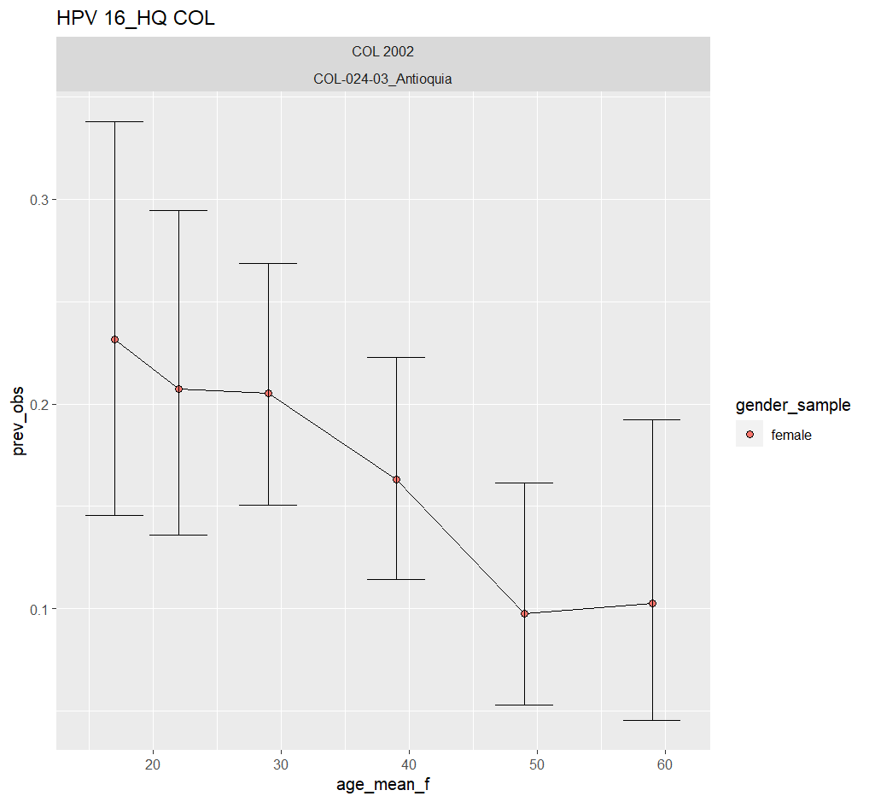
Notes:
Extrarer los puntos NA de edad

Slide 13
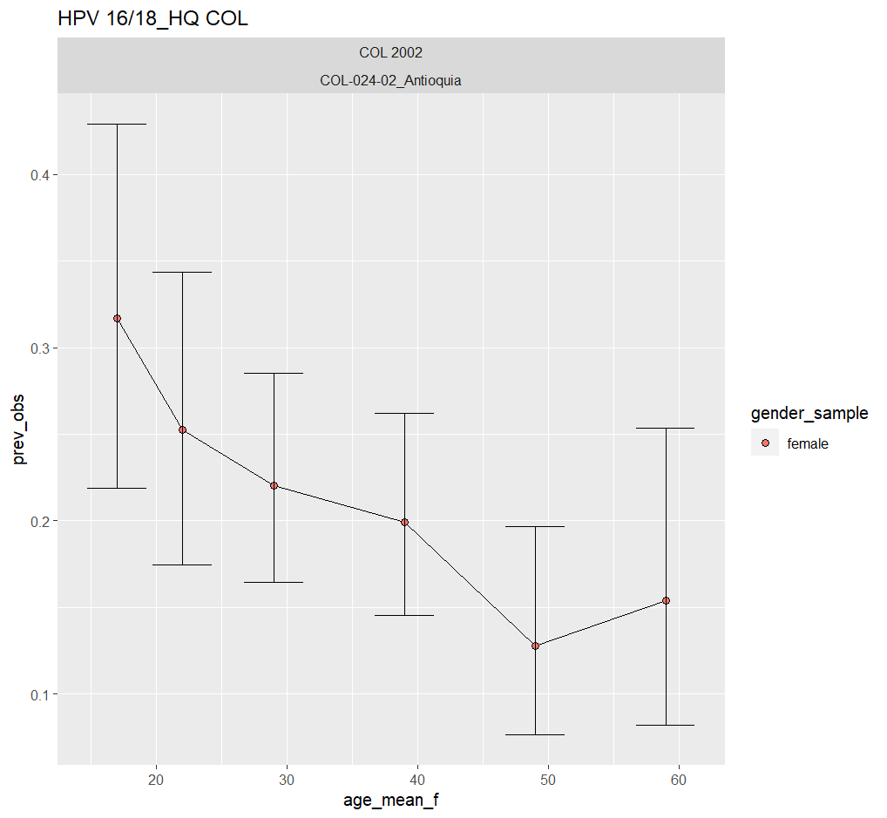

Slide 14
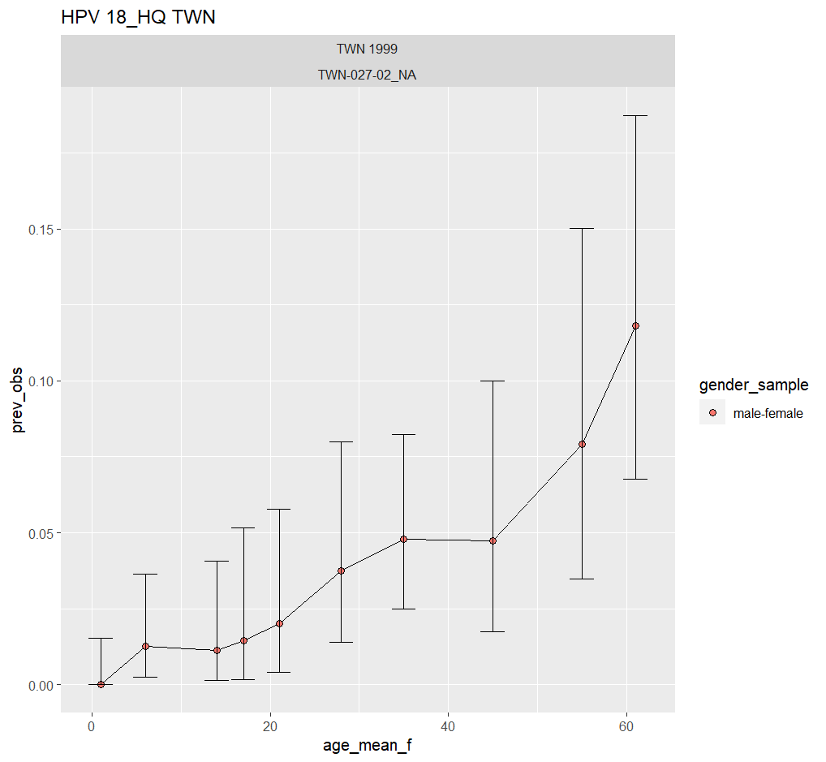

Slide 15
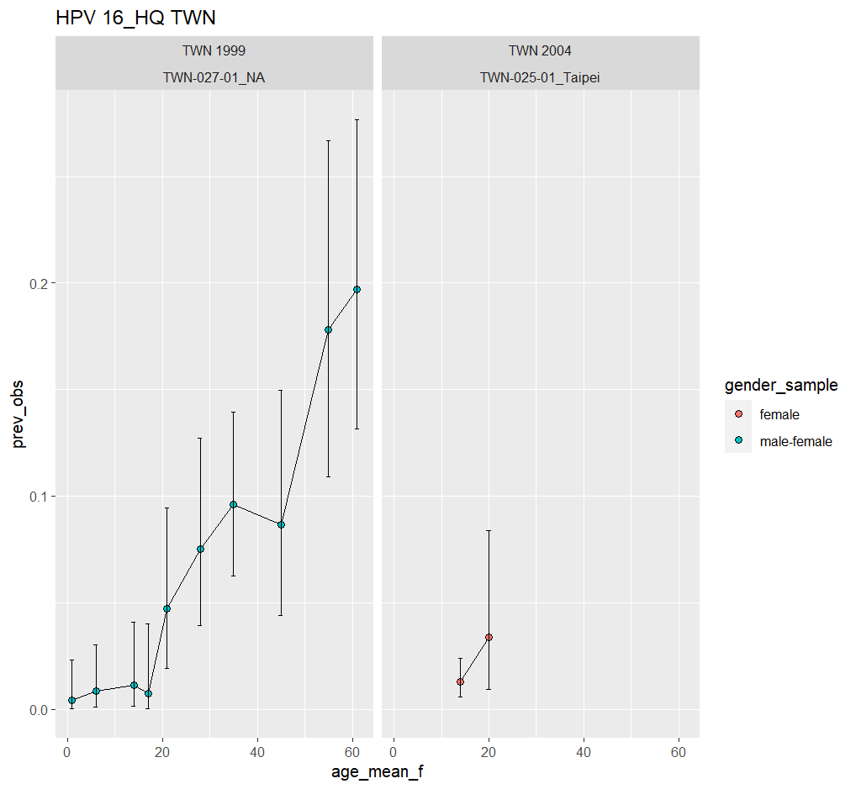

Slide 16
MAPAS

Slide 17
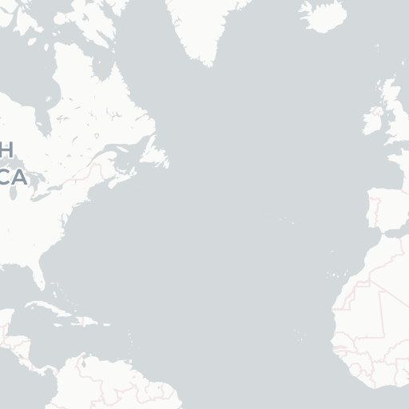
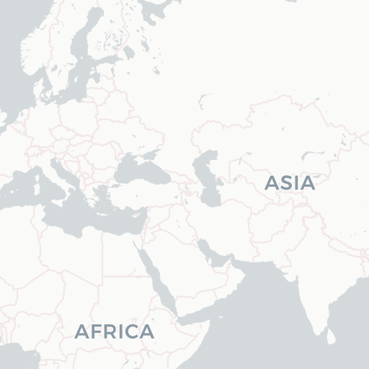
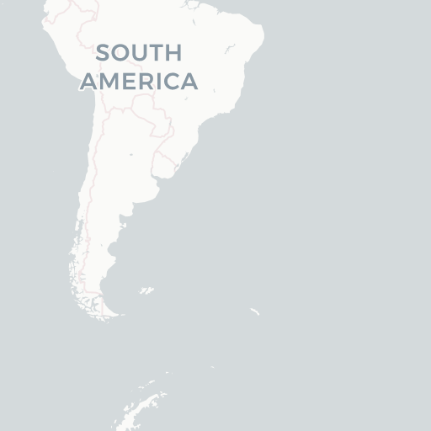
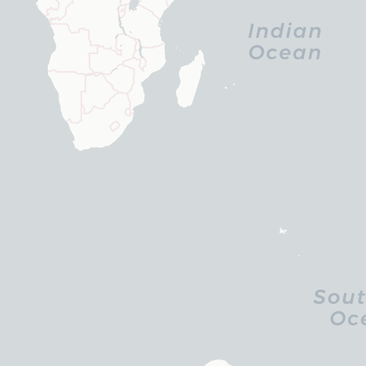



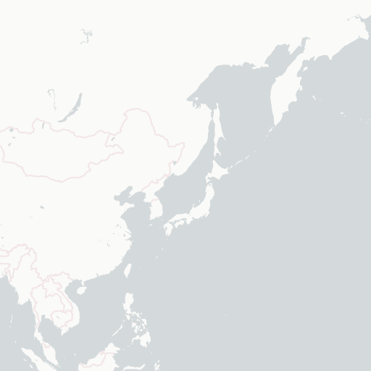








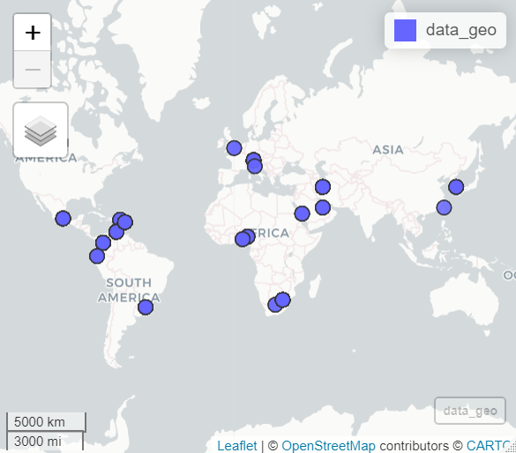

Slide 18
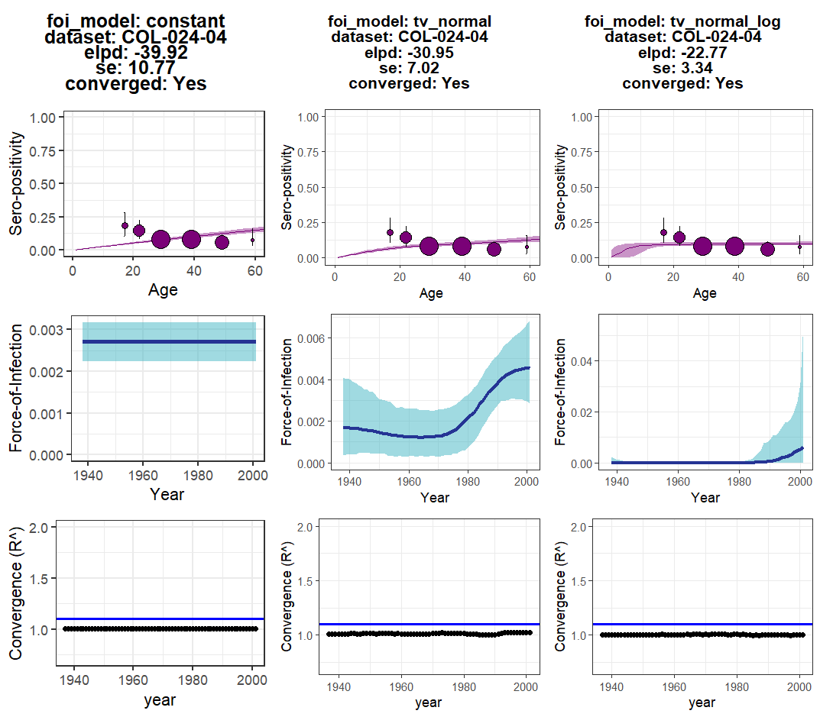
SEROFOI -VPH – COL (HPV18)

Slide 19
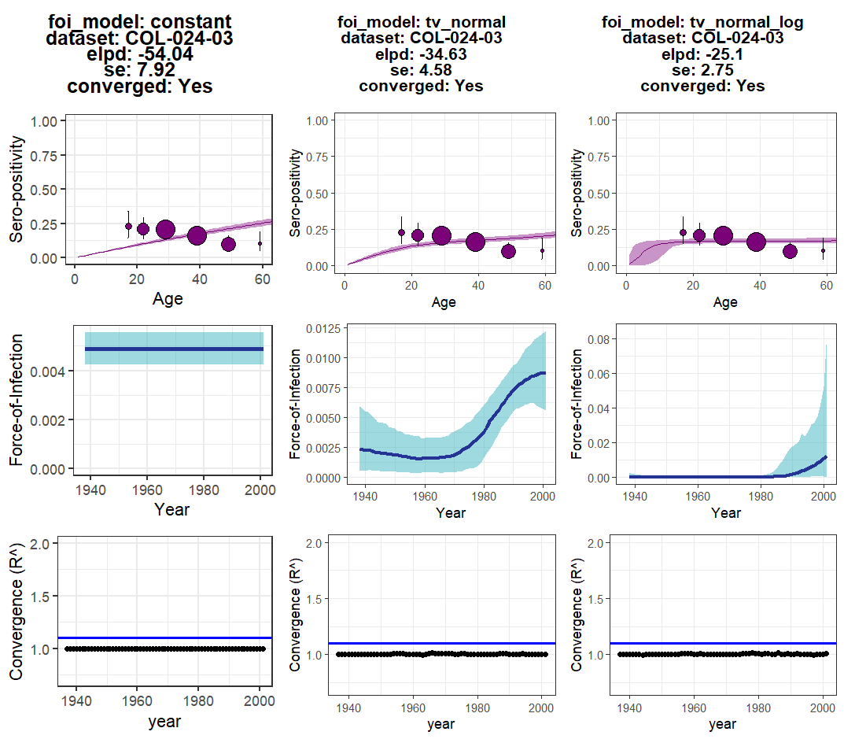
SEROFOI -VPH – COL (HPV16)

Slide 20
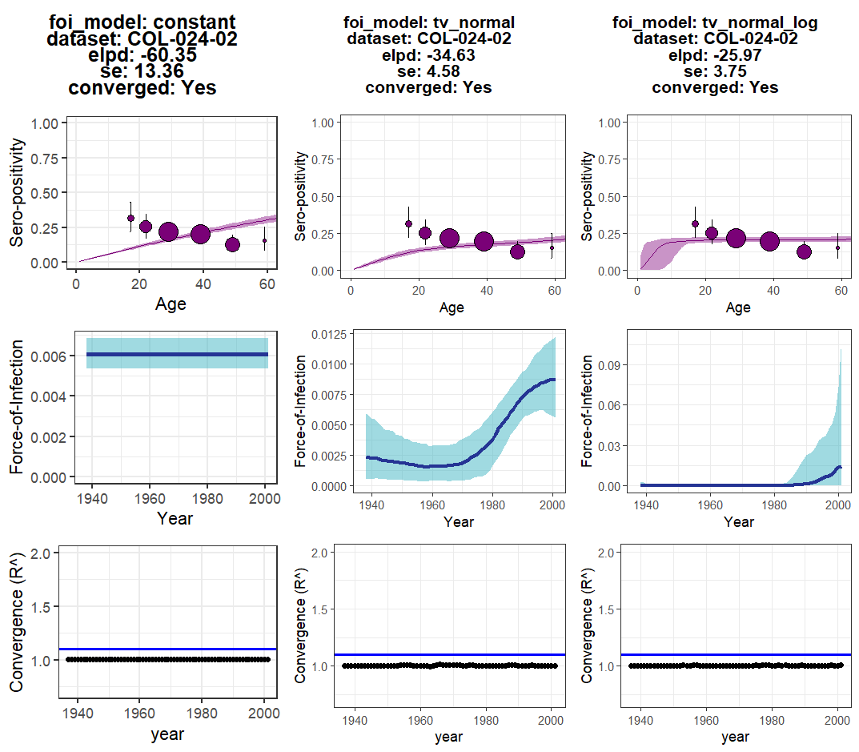
SEROFOI -VPH – COL (HPV16/18)

